Slide 1
ÔN TẬP
Một số B.O + nước → dung dịch base (kiềm)
(K₂O; Na₂O; BaO; CaO; ….)
NƯỚC
BASIC OXIDE
ACID
Basic oxide + acid → muối + nước
ACIDIC OXIDE
Một số B.O + acidic oxide → muối

Slide 2
ÔN TẬP
Nhiều acidic oxide + nước → dd Acid
(CO₂: SO₂ ; P₂O₅...)
NƯỚC
ACIDIC OXIDE
DD BASE
Acidic oxide + dd base → muối + nước
BASIC OXIDE
Một số basic oxide + acidic oxide → muối

Slide 3
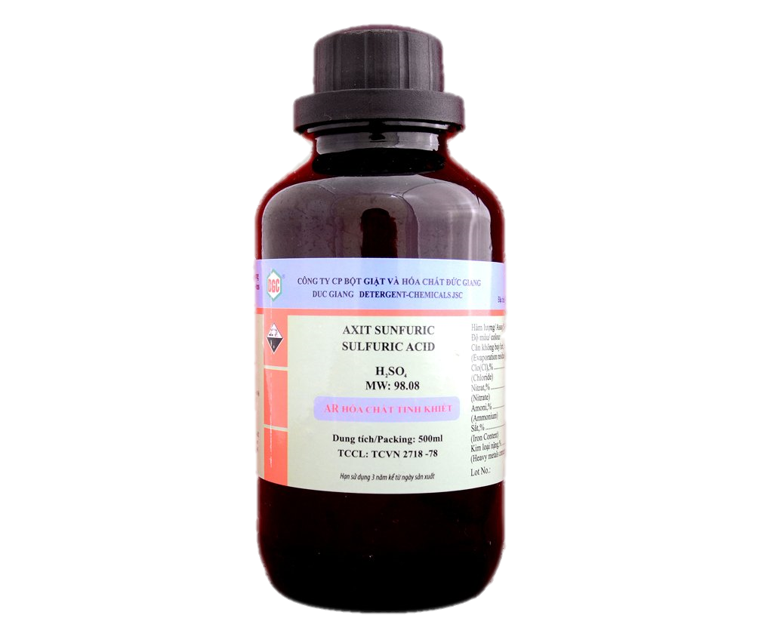

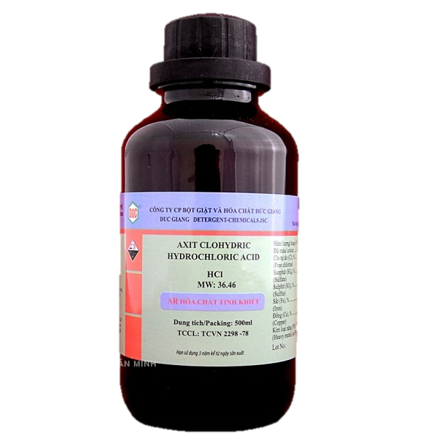

Slide 4
CHỦ ĐỀ ACID
BÀI 3 +4
Phân tử acid gồm có một hay nhiều nguyên tử hydrogen liên kết với gốc acid, các nguyên tử hydrogen này có thể thay thế bằng các nguyên tử kim loại (acid tạo ra ion H⁺)

Slide 5
ACID
I
TÍNH CHẤT HÓA HỌC
1
ACID LÀM ĐỔI MÀU CHẤT CHỈ THỊ
2
ACID TÁC DỤNG VỚI KIM LOẠI
3
ACID TÁC DỤNG VỚI BASE
4
ACID TÁC DỤNG VỚI BASIC OXIDE
5
ACID TÁC DỤNG VỚI MUỐI
II
ACID MẠNH VÀ ACID YẾU

Slide 6
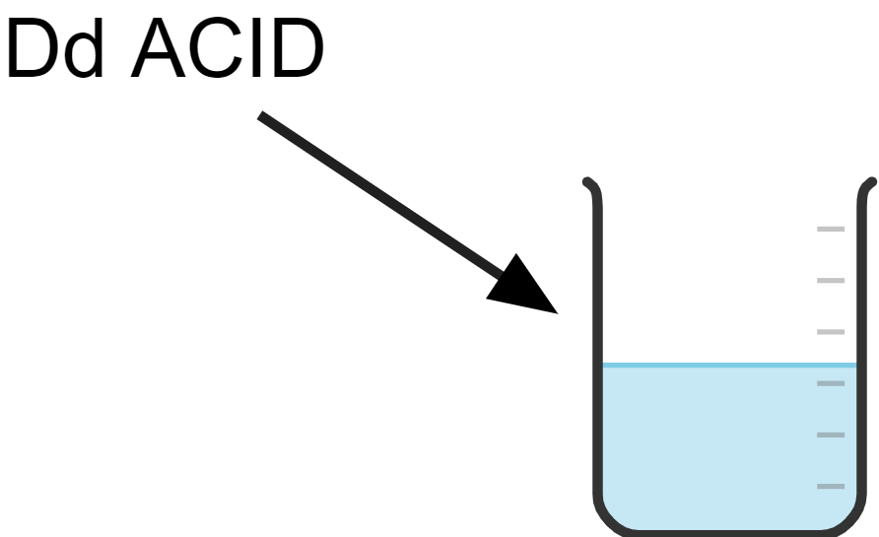
I
ACID
TÍNH CHẤT HÓA HỌC
1
ACID LÀM ĐỔI MÀU CHẤT CHỈ THỊ
Dung dịch acid làm quỳ tím hóa đỏ

Slide 7
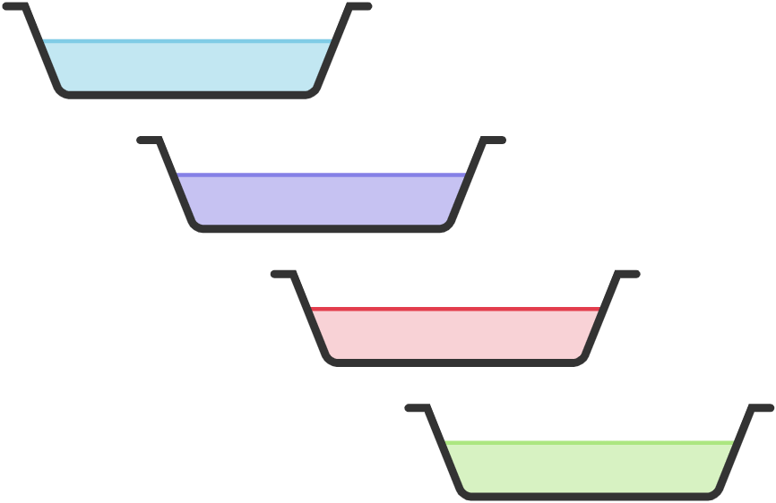
I
ACID
Đâu là
môi
trường
acid
TÍNH CHẤT HÓA HỌC
1
ACID LÀM ĐỔI MÀU CHẤT CHỈ THỊ
Xà phòng
Giấm ăn
Nước
Nước chanh

Slide 8
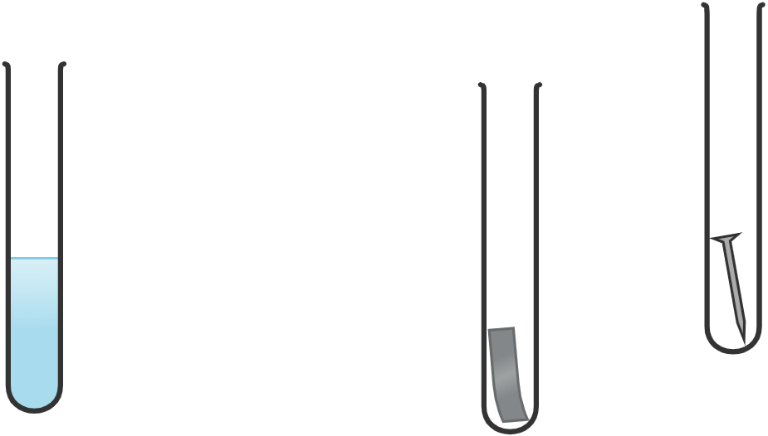
I
ACID
TÍNH CHẤT HÓA HỌC
Kim loại bị hoà tan
2
ACID TÁC DỤNG VỚI KIM LOẠI
Có bọt khí không màu bay ra
3H₂SO₄ _{(l)} + 2Al → Al₂(SO₄)₃ + 3H₂
2HCl + Fe → FeCl₂ + H₂
Dd acid + Một số KL → Muối + H₂
(Mg, Al, Zn, Fe,…)
Lưu ý: HNO₃ đặc và H₂SO₄ đặc tác dụng với nhiều KL nhưng nói chung không giải phóng khí H₂

Slide 9



I
ACID
TÍNH CHẤT HÓA HỌC
Sulfuric acid
3,3-Bis(4-hydroxyphenyl)-2-benzofuran-1(3H)-one
(Phenolphtalein)
H₂SO₄ _{(l)} + 2NaOH → Na₂SO₄ + 2H₂O
3
ACID TÁC DỤNG VỚI BASE
2HCl + Cu(OH)₂ → CuCl₂ + H₂O
Acid + Base → Muối + H₂O
Lưu ý: Phản ứng giữa acid với base gọi là phản ứng trung hòa
NaOH

Slide 10
I
TÍNH CHẤT HÓA HỌC
Acid + Basic oxide → Muối + H₂O
Fe₂O₃ + HCl →
6 2FeCl₃ + 3H₂O
CuO + H₂SO₄→
ACID
CuSO₄ + H₂O
5
4
ACID TÁC DỤNG VỚI BASIC OXIDE
ACID TÁC DỤNG VỚI MUỐI
Tính chất nàu sẽ được học ở bài 9

Slide 11
I
ACID
TÍNH CHẤT HÓA HỌC
II
ACID MẠNH VÀ ACID YẾU
Dựa vào TCHH, acid được phân làm 2 loại
+ Axit mạnh như HCl, HNO₃, H₂SO₄,…
+ Acid yếu như H₂S, H₂CO₃,…

Slide 12


